Slide 1
Διαγνωστική προσέγγιση μυοσκελετικών όγκων – συμβολή μοριακών μεθόδων
Π. Κορκολοπούλου
Α΄ Εργ. Παθ. Ανατομικής Ε.Κ.Π.Α

Slide 2






Βασικές κατηγορίες μυοσκελετικών όγκων κατά WHO 2020

Slide 3
Διαγνωστική προσπέλαση όγκων μαλακών μορίων
Βιοψία με βελόνη Trucut → λήψη ≥ 2 ιστικών κυλίνδρων → υψηλή ακρίβεια
Για όλους τους εν τω βάθει όγκους >5 εκ.
Πιθανή εξαίρεση: ακτινολογικά αμιγείς καλά διαφοροποιημένοι λιπώδεις όγκοι κορμού / άκρων
Επί αποτυχίας λήψης διαγνωστικού υλικού με βελόνη ενδείκνυται η ανοικτή (incisional) βιοψία
Οριακή εξαίρεση θα πρέπει να αποφεύγεται σε όγκους >2 εκ., λόγω κινδύνου μόλυνσης των πέριξ ιστών
Αποφυγή ταχείας βιοψίας και αναρρόφησης με λεπτή βελόνη
Hornick, Mod Pathol 2019
WHO, Soft tissue and bone tumours, 2020

Slide 4
Ερωτήματα που τίθενται στη βιοψία δια βελόνης όγκου μαλακών μορίων
Καλοήθης όγκος ή σάρκωμα | Εκτομή vs ευρεία χειρουργική εξαίρεση
Χαμηλόβαθμης ή υψηλόβαθμης κακοήθειας | Νεοεπικουρική ακτινοθεραπεία επί υψηλόβαθμου όγκου
Ειδικός ιστολογικός τύπος | Σχεδιασμός υγιών ορίων (π.χ. ευρύτερη εξαίρεση σε επιθηλιοειδές σάρκωμα ή μυξοϊνοσάρκωμα). Ειδικά χημειοθεραπευτικά πρωτόκολλα (σ. Ewing, συνοβιακό σάρκωμα, κυψελιδικό ραβδομυοσάρκωμα)
Μεσεγχυματογενής ή άλλος τύπος νεοπλάσματος
Hornick, Mod Pathol 2019

Slide 5
Δυσχερής βαθμοποίηση σαρκώματος σε βιοπτικό υλικό ληφθέν δια βελόνης
Βαθμός κακοήθειας (grade) κατά FNCLCC: “διαφοροποίηση όγκου”
(διαγνωστική κατηγορία), μιτώσεις νέκρωση
Τα πλείστα στρογγυλοκυτταρικά σαρκώματα είναι υψηλόβαθμης κακοήθειας
Τα συστήματα βαθμοποίησης αναπτύχθηκαν με βάση την εκτίμηση παρασκευασμάτων εκτομής όγκων μαλακών μορίων
Ορισμένοι ιστολογικοί τύποι (“translocation – associated”) είναι μη διαβαθμιζόμενοι
πιθανώς μη αντιπροσωπευτικά
σε βιοπτικό υλικό
υποβαθμοποίηση
Hornick, Mod Pathol 2019

Slide 6
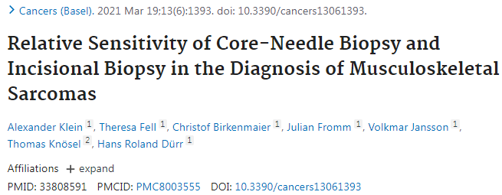
417 ασθενείς με 472 βιοψίες με τελική διάγνωση σαρκώματος
Ποσοστό διάγνωσης σαρκώματος 84.9%στην βιοψία με βελόνη versus 87.6% στην ανοικτή βιοψία
Το ποσοστό επανάληψης βιοψίας σημαντικά μεγαλύτερο στη βιοψία με βελόνη σε σχέση με την ανοικτή βιοψία
Δεν υπήρχε διαφορά στον καθορισμό του ιστολογικού τύπου ή του βαθμού κακοήθειας
Ο ιστολογικός τύπος, η εντόπιση του σαρκώματος (οστούν ή μαλακά μόρια) και η τεχνική της βιοψίας δεν επηρέαζαν την ευαισθησία
Μοναδική εξαίρεση το χονδροσάρκωμα όπου η ανοικτή βιοψία υπερτερούσε της βιοψίας με βελόνη

Slide 7
Βιολογική σημασία του βαθμού κακοήθειας στα σαρκώματα
Ιστολογικός τύπος και βαθμός κακοήθειας αποτελούν τις πλέον χρήσιμες προγνωστικές παραμέτρους για την πλειοψηφία των σαρκωμάτων των μαλακών μορίων
Η βαθμοποίηση έχει περιορισμένη χρησιμότητα για την πιθανότητα τοπικής υποτροπής
Η βαθμοποίηση έχει κυρίως σημασία για την πιθανότητα απομακρυσμένης μετάστασης, η οποία για τα σαρκώματα κορμού και άκρων αποτελεί τον κύριο παράγοντα θνητότητας
Μειωμένη η αξία της βαθμοποίησης για τα σαρκώματα με διαμεταθέσεις
Hornick, Soft Tissue Pathol 2019

Slide 8
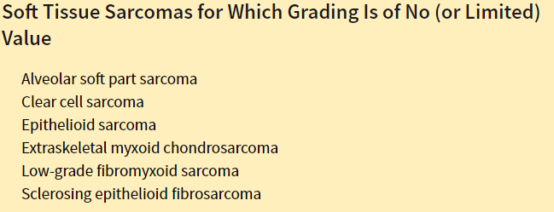
Χαμηλό ποσοστό μετάστασης στα 5 έτη
Υψηλό ποσοστό μετάστασης σε 10 ή 20 έτη, παρόμοιο με εκείνο υψηλής κακοήθειας σαρκώματος

Slide 9
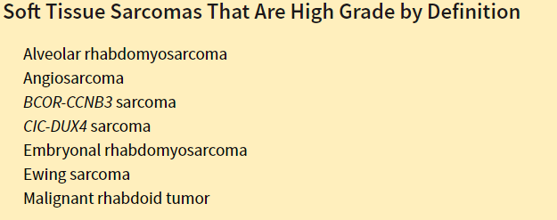
Hornick, Soft Tissue Pathol 2019

Slide 10
Ιστολογική διάγνωση όγκων μαλακών μορίων
Μορφολογικά (ιστολογικά πρότυπα, αγγειακό πρότυπο)
Ανοσοϊστοχημεία
Κλινικές πληροφορίες
Απεικονιστικά ευρήματα
Δείκτες γραμμής διαφοροποί-ησης
Δείκτες σχετιζόμενοι με μοριακές ανωμαλίες
Κυτταρική μορφολογία
Αρχιτεκτονική
Υπόστρωμα
Μοριακή Βιολογία
FISH
NGS
RT-PCR
Wei Ach Path Lab Med 2017,
Hornick Mod Pathol 2019

Slide 11
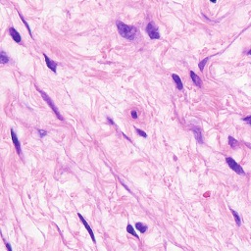
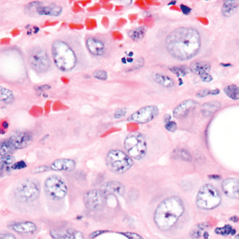
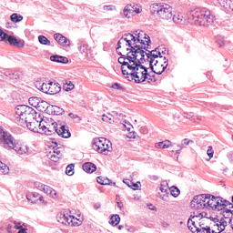
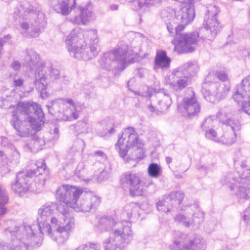
Μορφολογικά πρότυπα Κυτταρική μορφολογία
Spindle Cell
Epithelioid
Διαφορική διάγνωση
καρκίνωμα, μελάνωμα
Επιθηλιοειδής
Ατρακτοκυτταρική
Στρογγυλοκυτταρική
Πλειόμορφη
Λιποκυτταρική
Νεόπλασμα (λεμφοαιμο-ποιητικού ιστού)
Pleomorphic
Round Cell
Papke Surg Pathol 2019

Slide 12
Μοριακή μελέτη των μυοσκελετικών όγκων
Ακριβής ορισμός νοσολογικών οντοτήτων
Βελτίωση διαγνωστικής ακρίβειας
Ταυτοποίηση μοριακών προβλεπτικών και προγνωστικών δεικτών
Ανάδειξη και επικύρωση θεραπευτικών μοριακών στόχων
Διάκριση ειδικών τύπων σαρκωμάτων
Υποστήριξη διάγνωσης σε ασυνήθιστες θέσεις
Διάκριση σαρκωμάτων από καλοήθεις αλλοιώσεις

Slide 13
η
Hornick Mod Pathol 2019
Sugita J Orthop Sci 2017

Slide 14
Κανόνες ανοσοϊστοχημικής και μοριακής διερεύνησης σαρκωμάτων μαλακών μορίων
Αξιολόγηση μορφολογικών προτύπων → Διαφορική διάγνωση
Ανοσοϊστοχημική διερεύνηση ανάλογη της μορφολογίας
Διάκριση μεταξύ μορφολογικά παρόμοιων όγκων
Επιβεβαίωση ιστολογικής εικόνας, κυρίως σε σπάνιους όγκους
Υποστήριξη διάγνωσης όγκου σε ασυνήθιστη θέση ή ηλικία
Ενδείξεις μοριακής διερεύνησης
Περιορισμένο βιοπτικό υλικό (ποσοτικά και ποιοτικά)
Ασυνήθης μορφολογία, μη συμβατή ανοσοϊστοχημεία
Μη χαρακτηριστική ηλικία ασθενούς – εντόπιση
Απαραίτητη για θεραπευτικό πρωτόκολλο
Χρήσιμη για προγνωστική/προβλεπτική πληροφορία
Σπάνιος τύπος όγκου
Hornick Practical Soft Tissue Pathol 2019

Slide 15
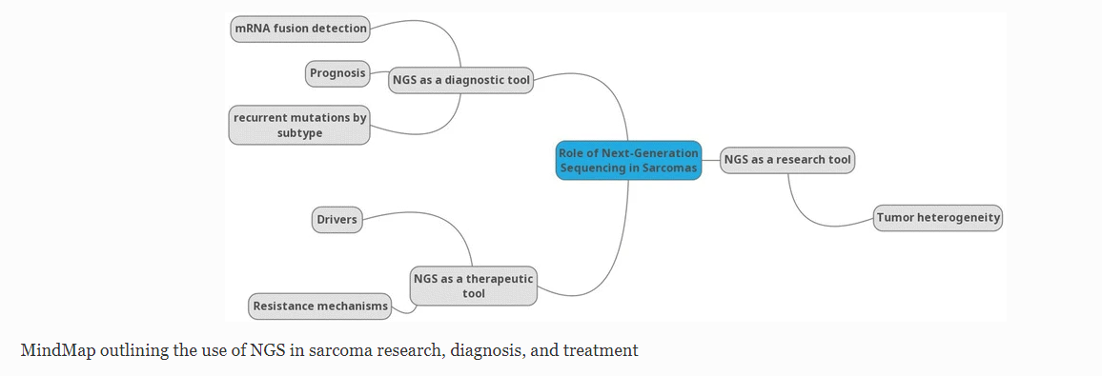
Μοριακή Διερεύνηση Μυοσκελετικών όγκων
>50% όγκων μαλακών μορίων
25% οστικών όγκων
Υποτροπιάζουσες Μοριακές ανωμαλίες
Groiseberg, Curt Oncology Report 2017

Slide 16
Γενετική ταξινόμηση σαρκωμάτων μαλακών μορίων
Σαρκώματα με σύνθετες κυτταρογενετικές αλλοιώσεις *
Αγγειοσάρκωμα
Λειομυοσάρκωμα
MPNST
Πλειόμορφο λιποσάρκωμα
Πλειόμορφο ραβδομυοσάρκωμα
Αδιαφοροποίητο πλειόμορφο σάρκωμα
Σαρκώματα μαλακών μορίων με διαμεταθέσεις* (~25%)
Κυψελιδικό σάρκωμα
Διαυγοκυτταρικό σάρκωμα
Δεσμοπλαστικός μικροστρογγυλοκυτταρικός όγκος
Σάρκωμα Ewing
Συνοβιακό σάρκωμα
Λοιποί τύποι αδιαφοροποίητων στρογγυλοκυτταρικών σαρκωμάτων (εκτός σ. Ewing)
Εξωσκελετικό μυξοειδές χονδροσάρκωμα
Χαμηλής κακοήθειας ινομυξοειδές σάρκωμα
Επιθηλιοειδές αιμαγγειοενδοθηλίωμα
Μυξοειδές / στρογγυλοκυτταρικό λιποσάρκωμα
*συνήθως σε μεγαλύτερης ηλικίας άτομα
Δεν περιλαμβάνονται οι οριακής κακοήθειας και αβέβαιης βιολογικής συμπεριφοράς όγκοι
*συνήθως σε νεότερα άτομα
Hornick Practical Soft Tissue Pathol 2019

Slide 17
Επιλογή κατάλληλου μοριακού τεστ
Break-apart FISH
Ανιχνεύει τις διαμεταθέσεις ενός συγκεκριμένου γονιδίου χωρίς να είναι γνωστό το partner γονίδιο
Δεν διακρίνει μεταξύ δύο όγκων που έχουν διαμετάθεση του ίδιου γονιδίου
RT-PCR
Ανιχνεύει ένα συγκεκριμένο μετάγραφο, για διαγνωστικούς ή προγνωστικούς λόγους
Απαραίτητη η διενέργεια τεχνικών αλληλούχισης για την πλήρη ταυτοποίηση του γονιδίου
NGS (RNA-Seq)
Ανιχνεύει με ευαισθησία όλες τις διαμεταθέσεις
Απαιτεί βιοπληροφορική ανάλυση
Κοστοβόρος τεχνική
NGS (DNA-Seq)
Ανιχνεύει μεταλλάξεις και χρωμοσωμικές δομικές/αριθμητικές ανωμαλίες
Δυσχερέστερη η ανάδειξη διαμεταθέσεων

Slide 18
Διάγνωση λιποκυτταρικών όγκων
Άτυπος λιπωματώδης όγκος / καλά διαφοροποιημένο λιποσάρκωμα είναι η πρώτη πιθανότητα σε οπισθοπεριτοναϊκό / εν τω βάθει λιποκυτταρικό όγκο ανεξαρτήτως μορφολογίας → ανοσοϊστοχημικός έλεγχος για MDM2 και CDK4 μετρίως ειδικός αλλά όχι ευαίσθητος
Αυξάνεται η ειδικότητα της πυρηνικής έκφρασης MDM2 όταν συνδυάζεται με έκφραση CDK4 (κυρίως αποδιαφοροποιημένο λιποσάρκωμα) ή HMGA2 (κυρίως καλά διαφοροποιημένο λιποσάρκωμα/άτυπο λιπωματώδη όγκο)
Έκφραση HMGA2 και p16 οι πλέον ευαίθητοι δείκτες για καλά διαφοροποιημένο λιποσάρκωμα
MDM2 FISH συνιστάται σε αρνητική ή αμφίβολη άνοσοιστοχημεια σε όλα τα λιποκυτταρικά και πλειόμορφα νεοπλάμστα ενδοκοιλιακά και οπισθοπεριτοναϊκά αναπτυσσόμενα
MDM2 FISH
Anderson, Gen Chrom Cancer 2019Makise, Am J Surg Pathol 2018Saada – Bouzid, Mod Pathol 2015
Papke Surg Pathol 2019

Slide 19
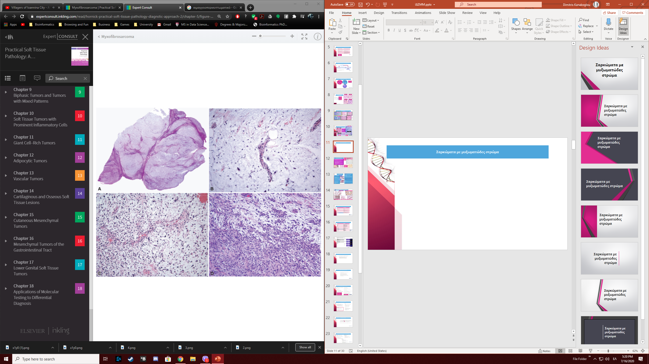
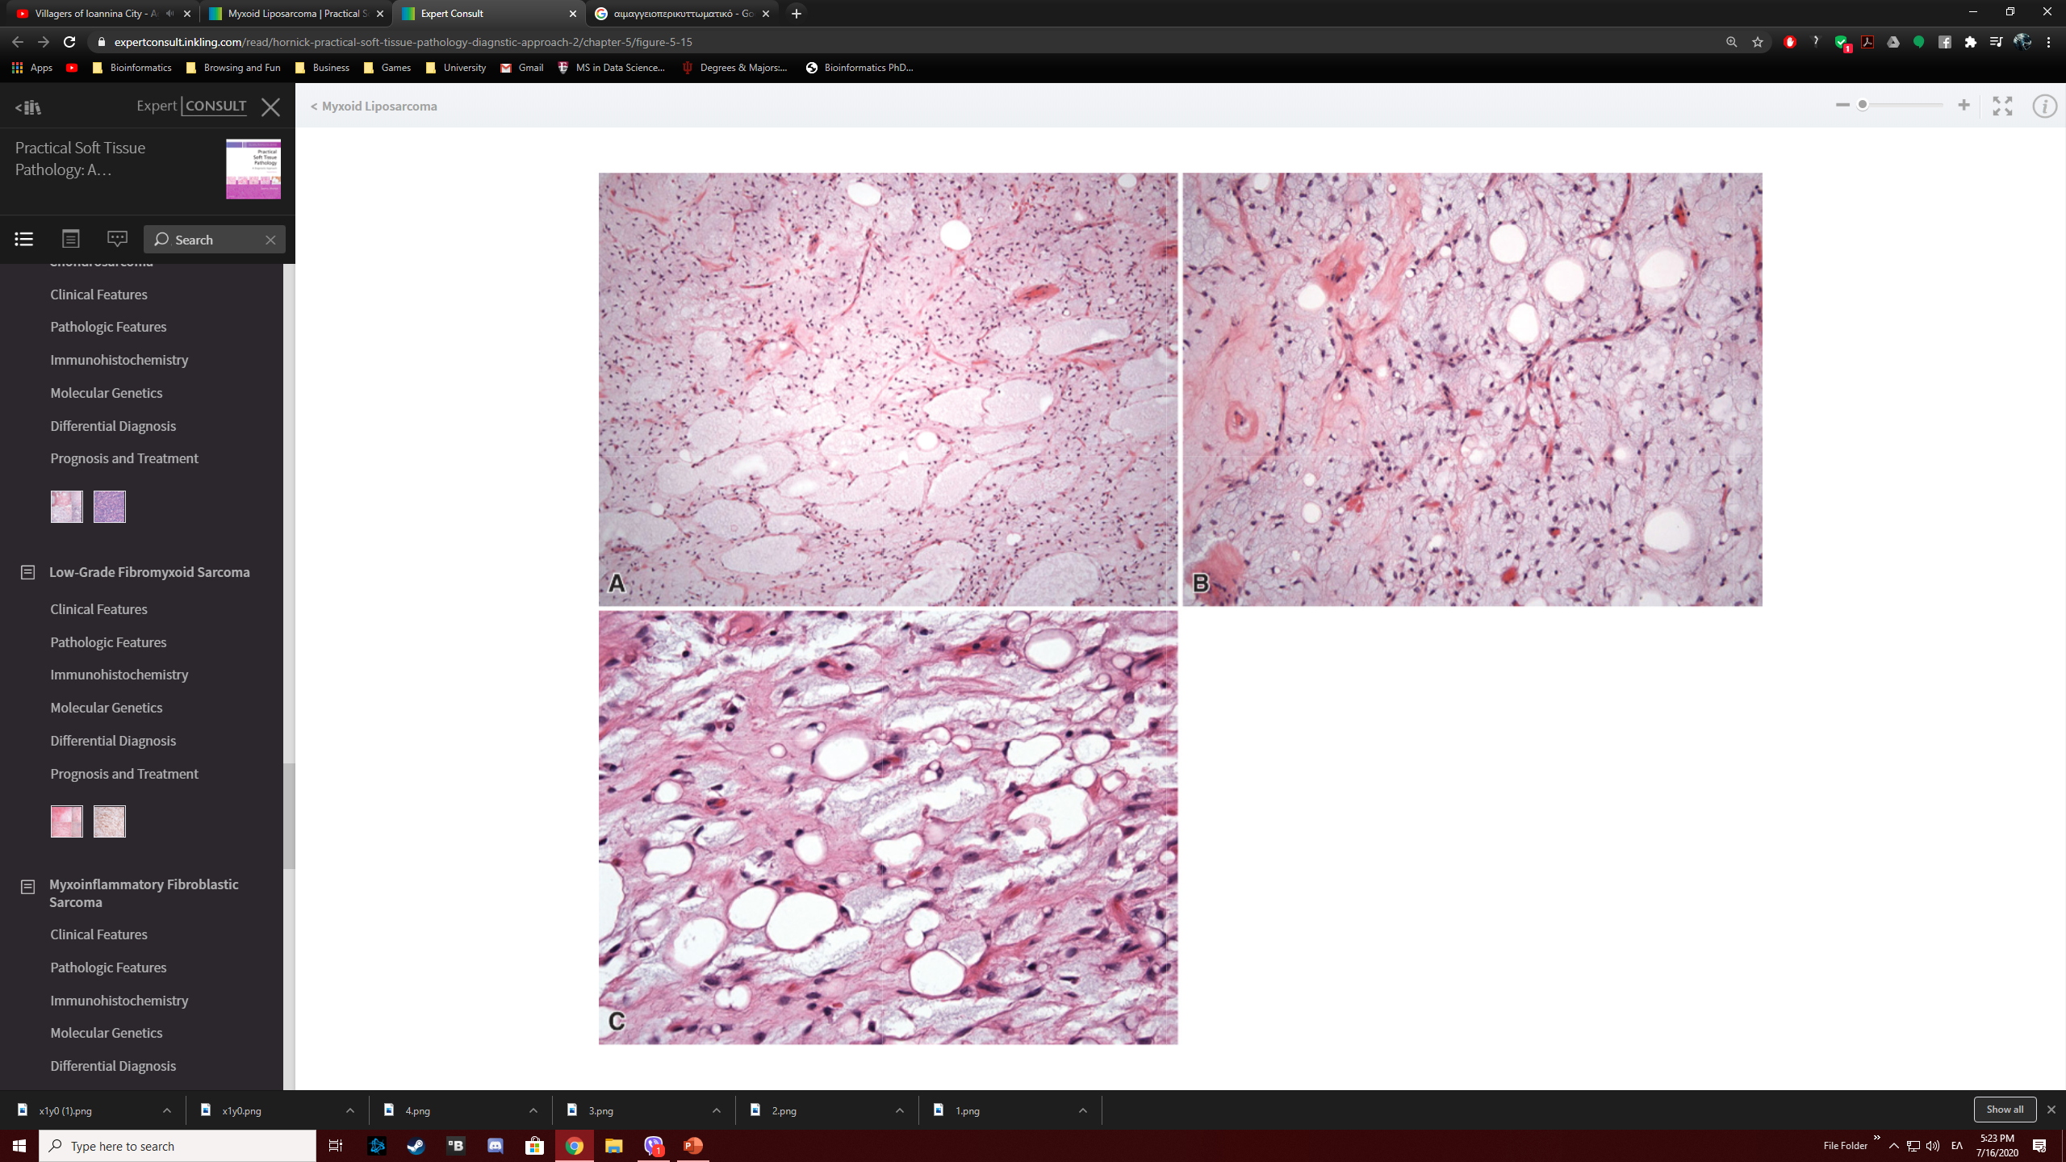
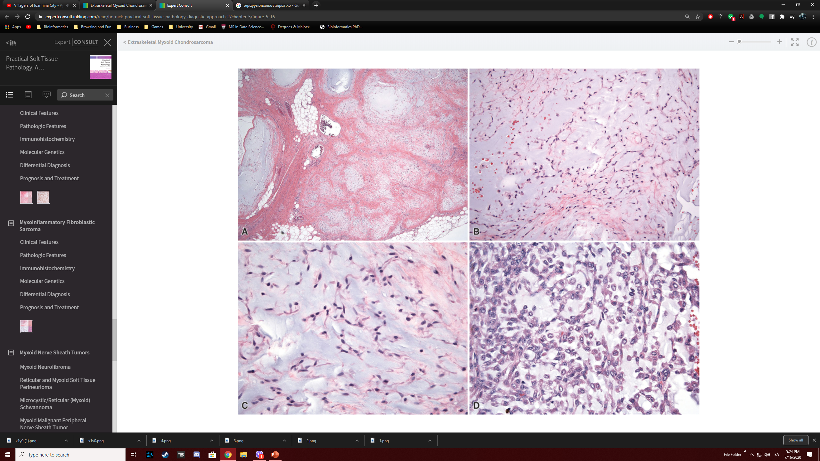
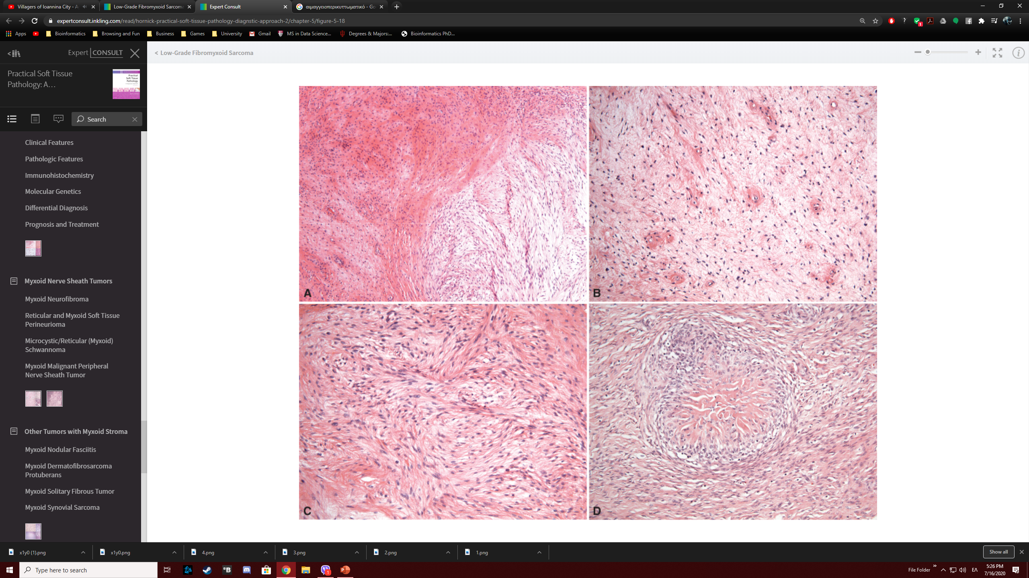
Διαφορική διάγνωση συνηθέστερων σαρκωμάτων με μυξωματώδες στρώμα
Hornick Practical Soft Tissue Pathol 2019
Papke Surg Pathol 2019
Υποκυτταρικό νεόπλασμα με ήπια ατυπία
Χαμηλής κακοήθειας ινομυξοειδές σ. (έκφραση MUC4 – FUS διαμετάθεση)
Μυξοειδές λιποσάρκωμα (διαμεταθέσεις DDIT3)
Χαμηλής κακοήθειας μυξοϊνοσάρκωμα
Μυξοϊνοσάρκωμα (χαμηλής κακοήθειας)
Μυξοειδές λιποσάρκωμα
Νεόπλασμα με επιθηλιοειδή μορφολογία
Εξωσκελετικό μυξοειδές χονδροσάρκωμα (S100 (50%) – NR4A3 διαμετάθεση)
Μυοεπιθηλιακό νεόπλασμα (επιθηλιακοί – μυοεπιθηλιακοί δείκτες – EWSR1 διαμεταθέσεις)
Εξωσκελετικό μυξοειδές χονδροσάρκωμα
Χαμηλής κακοήθειας ινομυξοειδές σάρκωμα
Νεόπλασμα με ατυπία και πλειομορφισμό
Μυξοϊνοσάρκωμα (υψηλής κακοήθειας)
Αποδιαφοροποιημένο λιποσάρκωμα (MDM2, CDK4 amplification)

Slide 20
Διαφορική διάγνωση ατρακτοκυτταρικών σαρκωμάτων
Τύπος | Χαρακτηριστικά
Ινοσάρκωμα τύπου ενήλικα | Διάγνωση εξ’ αποκλεισμού – μονόμορφο δεσμιδωτό ατρακτοκυυταρικό σάρκωμα με μέτρια ατυπία – CD34+ → ινοσαρκωματωειδές DFSP
Λειομυοσάρκωμα | Έκφραση ≥ 2 λείων μυϊκών δεικτών
Ατρακτοκυτταρικό ραβδομυοσάρκωμα | Δεσμίνη, MyoD1 – μεταλλάξεις MyoD1
Κακοήθης μονήρης ινώδης όγκος | Διάχυτη πυρηνική έκφραση STAT6 – NAB2/STAT6
MPNST | Περιορισμένη έκφραση S100 / SOX10 – απώλεια H3K27me3 (σε ↑grade συνήθως) Μεταλλάξεις EED1 και SUZ12
Συνοβιακό σάρκωμα | EMA, TLE1 (έντονη διάχυτη) – SS18-SSX, SSX_C-terminus
Αποδιαφοροποιημένο λιποσάρκωμα | MDM2, CDK4 – ενίσχυση MDM2
Ψευδομυογενές αιμαγγειοενδοθηλίωμα | ERG, FoSB (κερατίνη) – FoSB διαμετάθεση
Papke Surg Pathol 2019

Slide 21
Διαφορική διάγνωση επιθηλιοειδών σαρκωμάτων
Τύπος | Χαρακτηριστικά | Δείκτες
Επιθηλιοειδές σάρκωμα | Εγγύς τύπος (ραβδοειδής) Άπω τύπος (κοκκιωματώδης) | EMA/ Ker, CD34 (50%) Απώλεια INI1 – ανωμαλίες SMARCB1
Επιθηλιοειδές αιμαγγειοενδοθηλίωμα | Ενδοκυττάριοι αυλοί Μυξοειδές στρώμα | CAMTA1, ενδοθηλιακοί δείκτες – διαμεταθέσεις CAMTA1, σπάνια TFE3
Κυψελιδικό σάρκωμα | Ενδοκρινικό πρότυπο Απώλεια συνοχής | ΤFE3 (έκφραση – διαμεταθέσεις)
Επιθηλιοειδές αγγειοσάρκωμα | Ατυπία Συμπαγές ή αγγειακό πρότυπο | Ενδοθηλιακοί δείκτες – συχνά κερατίνες
Διαυγοκυτταρικό σάρκωμα | Διαυγή κύτταρα, πολυπύρηνα κύτταρα | Μελανοκυτταρικοί δείκτες – ESWR1 διαμεταθέσεις
Papke Surg Pathol 2019

Slide 22
Διαφορική διάγνωση στρογγυλοκυτταρικών σαρκωμάτων
Τύπος | Δείκτες | Μοριακό εύρημα
Σάρκωμα Ewing | CD99 έντονα διάχυτη μεμβρανική έκφραση NKX2-2 έντονα διάχυτη, Fli-1/ERG συχνά | FET/ETS διαμεταθέσεις
Σάρκωμα με EWSR1/non-ETS διαμεταθέσεις Ατρακτόμορφα κύτταρα με πυρήνιο – υαλοειδοποιημένο στρώμα | Ποικιλία έκφρασης CD99, NKX2-2, μυογενείς, νευρογενείς ή επιθηλιακοί δείκτες | EWSR1/NFATC2
Σάρκωμα με διαμεταθέσεις CIC | WT1, ETV4, ποικίλο CD99 (απουσία NKX2-2) | CIC/DUX4 (συνήθως)
Σάρκωμα με διαμεταθέσεις BCOR | BCOR, SATB2, TLE1, κυκλίνη D1 ή B3 | BCOR/CCNB3 (συνήθως)
Κυψελιδικό ραβδομυοσάρκωμα | Δεσμίνη, MyoD1, myogenin | FOXΟ1A διαμεταθέσεις
Υψηλής κακοήθειας μυξοειδές λιποσάρκωμα |  | DDIT3 διαμεταθέσεις
Πτωχά διαφοροποιημένο συνοβιακό σάρκωμα | ΕΜΑ, TLE1, SS18-SSX, SSX_C-terminus | SS18/SSX
Μικροστρογγυλοκυτταρικός δεσμοπλαστικός όγκος | Κερατίνη, δεσμίνη, NSE, WT1 | EWSR1/WT1
WHO, Soft tissue and bone tumours, 2020 Papke Surg Pathol 2019

Slide 23
Ewing-like σαρκώματα
Papke Surg Pathol 2019
WHO, Soft tissue and bone tumours, 2020
Ewing Sarcoma
BCOR-rearranged sarcoma
CIC-rearranged sarcoma
CD99
BCOR
ETV4

Slide 24
Διαφορική διάγνωση σαρκωμάτων με πλειόμορφη μορφολογία
Πιθανότητα αποδιαφοροποιημένου λιποσαρκώματος→ έλεγχος για MDM2, CDk4 + FISH για MDM2
Έλεγχος για μυογενείς δείκτες (δεσμίνη), επιθηλιακούς δείκτες (κερατίνη) και μελανοκυτταρικούς δείκτες
Παρουσία άτυπων λιποβλαστών (S100+) σε σάρκωμα με πλειόμορφη μορφολογία → πλειόμορφο λιποσάρκωμα
Σε βιοψίες με βελόνη η διάκριση αδιαφοροποίητου πλειόμορφου σαρκώματος, υψηλής κακοήθειας μυξοϊνοσαρκώματος και πλειόμορφου λιποσαρκώματος, συχνά αδύνατη

Slide 25
Τεχνολογία NGS για ταυτοποίηση των γονίδιων σύντηξης στους μυοσκελετικούς όγκους
Μέθοδος υψηλής ευαισθησίας, πιο ευαίσθητη από FISH
Μεγαλύτερο ποσοστό αποτυχίας (έως 25%)
Δεν απαιτείται προηγούμενη ιστολογική διάγνωση δυνατόν να δρομολογηθεί διερεύνηση του νεοπλάσματος παράλληλα με την ιστολογική
Ιδιαίτερα σημαντική για τη διάγνωση των αδιαφοροποίητων στρογγυλοκυτταρικών σαρκωμάτων και κυρίως τη διαφορική διάγνωση EWS και σαρκώματος με διαμεταθέσεις EWS/Non-ETS λόγω απουσίας βοηθητικών ανοσοϊστοχημικών δεικτών.
Για τους οστικούς όγκους συνιστάται η αφαλάτωση σε EDTA
Εμπορικά διαθέσιμα panels για NGS RNA αναλύσεις που ανιχνεύουν σχεδόν όλες τις ταυτοποιημένες γονιδιακές συντήξεις στα σαρκώματα
Anichored multiplex PCR τεχνολογία: αναγνωρίζονται και τα 2 εξώνια ανεξαρτήτως αν μόνον το ένα περιλαμβάνεται στο σχεδιασμό του panel
Δυνατότητα ταυτοποίησης νέων συντήξεων που καθορίζουν νέες οντότητες (π.χ. διφαινοτυπικό σάρκωμα παραρρινίων κόλπων, νεοπλάσματα με NTRK διαμεταθέσεις)
Szurian Pathobiology 2017

Slide 26
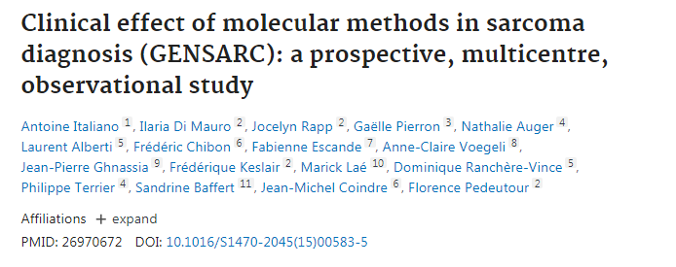
Oncotarget Jun. 2017
384 ασθενείς με σαρκώματα μαλακών μορίων , όπου η ιστολογική διάγνωση ανασκοπήθηκε από εξειδικευμένο στο αντικείμενο παθολογοανατόμο
Συστηματική διενέργεια μοριακών τεχνικών ( FISH, qRCR, RT-PCR) τροποποίησε την ιστολογική διάγνωση στο 13% των περιπτώσεων (53 ασθενείς )
Ποσοστό αλλαγής της ιστολογικής διάγνωσης ανά ιστολογικό τύπο σαρκώματος: 16% DFSP, 23% αποδιαφοροποιημένο λιποσάρκωμα, 12% οικογένεια EWS, 16% στο συνοβιακό σάρκωμα, 15% στο κυψελιδικό ραβδομυοσάρκωμα, 4% στο μυξοειδές/ τρογγυλοκυτταρικό λιποσάρκωμα
Η τροποποίηση της ιστολογικής διάγνωσης είχε επίδραση στους 45/53 ασθενείς αναφορικά με την θεραπεία ή/και πρόγνωση

Slide 27
Επιλεγμένοι μυοσκελετικοί όγκοι στους οποίους η NGS ανάλυση έχει ιδιαίτερη διαγνωστική αξία
I ΟΣΤΙΚΟΙ ΟΓΚΟΙ
1.
Χονδροβλάστωμα
Γιγαντοκυτταρικός οστικός όγκος
Ανευρυσματική οστική κύστη
S100, SOX9
H3F3B
μετάλλαξη (95%)
Διάχυτη έκφραση p63
H3F3A μετάλλαξη (92%)
Διαμεταθέσεις USP6
FISH με break apart ιχνηθέτες συνήθης τρόπος ανίχνευσης διαμεταθέσεων USP6, προβληματικός, λόγω παρουσίας της μοριακής ανωμαλίας συχνά σε μικρό ποσοστό πυρήνων (αναφερόμενο εύρος στη βιβλιογραφία 7-82%)
NGS σημαντική για τη διάγνωση όταν το υλικό είναι λίγο
Szurian Pathobiology 2017

Slide 28
Επιλεγμένοι μυοσκελετικοί όγκοι στους οποίους η NGS ανάλυση έχει ιδιαίτερη διαγνωστική αξία
Χονδροβλαστικοί όγκοι
Σημασία IDH μετάλλαξης:
Για τη διάγνωση αποδιαφοροποιημένου χονδροσαρκώματος σε βιοπτικό υλικό (λίγο χονδροβλαστικό στοιχείο)
Για τη διαφορική διάγνωση αποδιαφορποιημένου χονδροσαρκώματος και χονδροβλαστικού οστεοσαρκώματος (ανωμαλίες σηματοδότησης Hedgehog, Rb1 και p53 πιθανή θεραπευτική αξία)
Η ανοσοϊστοχημική διερεύνηση για μεταλλαγμένη IDH πρωτεΐνη δεν είναι ευαίσθητη
Szurian Pathobiology 2017

Slide 29
Επιλεγμένοι μυοσκελετικοί όγκοι στους οποίους η NGS ανάλυση έχει ιδιαίτερη διαγνωστική αξία
Χαμηλής κακοήθειας Κεντρικό/Παροστικό οστεοσάρκωμα
Ενίσχυση/Υπερέκφραση MDM2/CDK4
VERSUS
VERSUS
Ινώδης Δυσπλασία
Μεταλλάξεις GNAS
Οστεοτοιός Μυοσίτις
Σύντηξη USP6/MYH9
Szurian Pathobiology 2017

Slide 30
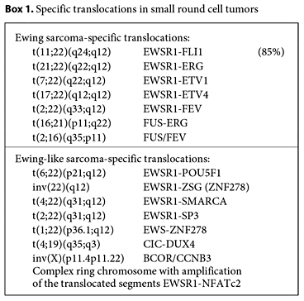
Επιλεγμένοι μυοσκελετικοί όγκοι στους οποίους η NGS ανάλυση έχει διαγνωστική αξία
II ΟΓΚΟΙ ΜΑΛΑΚΩΝ ΜΟΡΙΩΝ
1.
Στρογγυλοκυτταρικά σαρκώματα
Τύπος | Δείκτες | Μοριακό εύρημα
Σάρκωμα Ewing | CD99 έντονα διάχυτη μεμβρανική έκφραση NKX2-2 έντονα διάχυτη, Fli-1/ERG συχνά | FET/ETS διαμεταθέσεις
Σάρκωμα με EWSR1/non-ETS διαμεταθέσεις Ατρακτόμορφα κύτταρα με πυρήνιο – υαλοειδοποιημένο στρώμα | Ποικιλία έκφρασης CD99, NKX2-2, μυογενείς, νευρογενείς ή επιθηλιακοί δείκτες | EWSR1/NFATC2
Σάρκωμα με διαμεταθέσεις CIC | WT1, ETV4, ποικίλο CD99 (απουσία NKX2-2) | CIC/DUX4 (συνήθως)
Σάρκωμα με διαμεταθέσεις BCOR | BCOR, SATB2, TLE1, κυκλίνη D1 ή B3 | BCOR/CCNB3 (συνήθως)
Κυψελιδικό ραβδομυοσάρκωμα | Δεσμίνη, MyoD1, myogenin | FOXΟ1A διαμεταθέσεις
Υψηλής κακοήθειας μυξοειδές λιποσάρκωμα |  | DDIT3 διαμεταθέσεις
Πτωχά διαφοροποιημένο συνοβιακό σάρκωμα | ΕΜΑ, TLE1, SS18-SSX, SSX_C-terminus | SS18-SSX
Μικροστρογγυλοκυτταρι-κός δεσμοπλαστικός όγκος | Κερατίνη, δεσμίνη, NSE, WT1 | EWSR1/WT1
Szurian Pathobiology 2017

Slide 31
Επιλεγμένοι μυοσκελετικοί όγκοι τους οποίους η NGS ανάλυση έχει ιδιαίτερη διαγνωστική αξία
HEY1/NCOA2 IRF2BP2/CDX1
Μεσεγχυματικό χονδροσάρκωμα
Versus
Αιμαγγειοπερικύτωμα μηνίγγων ( σύντηξη NAB2/STAT6)
PECOMAs
Απενεργοποιητικές μεταλλάξεις TSC1/2
mTOR αναστολείς
Ανασυνδυασμός TFE3 (έντονη έκφραση TFE3 και cathepsin K και απουσία μυογενών δεικτών)
Ευμενής πρόγνωση
Szurian Pathobiology 2017

Slide 32
Επιλεγμένοι μυοσκελετικοί όγκοι στους οποίους η NGS ανάλυση έχει ιδιαίτερη διαγνωστική αξία
Νεοπλάσματα με μυξωματώδες στρώμα
Benign tumors
Nodular fasciitis USP6 - MYH9
Intermediate tumors
Myxoinflammatory fibroblastic sarcoma/tumor MGEA5 – TGFBR3
Dermatofibrosarcoma protuberans COLIA1 – PDGFRB
Solitary fibrous tumor NAB2 – STAT6
Malignant tumors
Myxofibrosarcoma
Low – grade fibromyxoid sarcoma FUS – CREB3L1
FUS – CREB3L2
Myxoid liposarcoma FUS – DDIΤ3
EWSR1 – DDIT3
Extraskeletal myxoid chondrosarcoma NR4A3 translocations
Myoepithelial carcinoma SMARCB1 (INI1) loss
Myxoid synovial sarcoma SS18 – SSX1
SS18 – SSX2
Summary of
myxoid soft-tissue neoplasms
with molecular diagnostic relevance
Szurian Pathobiology 2017

Slide 33
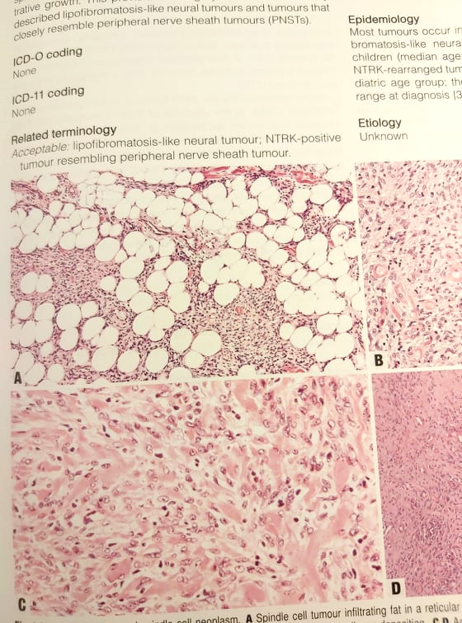
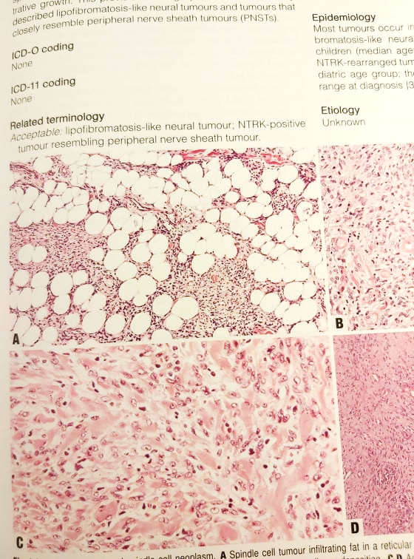
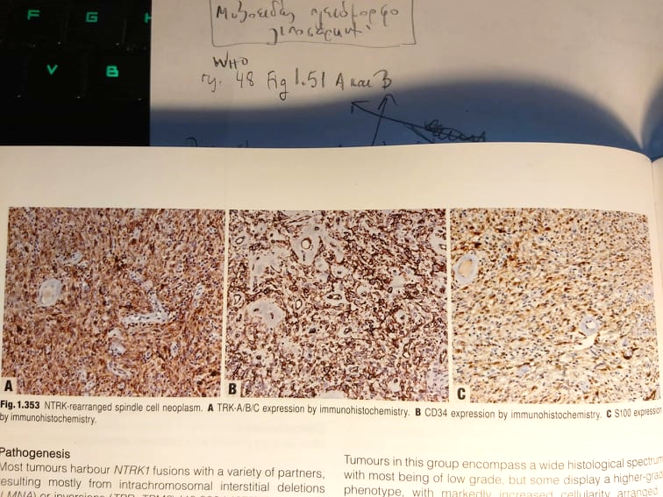
Επιλεγμένοι μυοσκελετικοί όγκοι στους οποίους η NGS ανάλυση έχει ιδιαίτερη διαγνωστική αξία
Νέες οντότητες
Ατρακτοκυτταρικό νεόπλασμα με διαμετάθεση NTRK
Ατρακτοκυτταρικό νεόπλασμα με μονόμορφη ινοβλαστικού τύπου μορφολογία
Συνέκφραση S100 και CD34 χωρίς SOX10
Συνήθως σε παιδιά/νέα άτομα
Περιλαμβάνονται: νεογνικό ινοσάρκωμα, όγκοι που μοιάζουν με τους προερχόμενους από τα έλυτρα των νεύρων, λιποϊνωμάτωση και άλλοι σπάνιοι τύποι ατρακτοκυτταρικού σαρκώματος
“Pathology agnostic”
Διάχυτα θετικός για panTRK ευαίσθητος αλλά όχι απόλυτα ειδικός δείκτης
Επιβεβαίωση των διαμεταθέσεων ΝΤRΚ με FISH ή NGS → στοχεύουσα θεραπευτική αγωγή
PanTRK
CD34
S100
Szurian Pathobiology 2017
WHO 2020

Slide 34
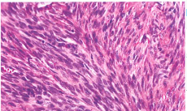
Επιλεγμένοι μυοσκελετικοί όγκοι τους οποίους η NGS ανάλυση έχει ιδιαίτερη διαγνωστική αξία
Νέες οντότητες
Διφαινοτυπικό σάρκωμα ρινικών κοιλοτήτων/παραρρινίων κόλπων
Διαμεταθέσεις PAX3 (PAX3/MAML3 >> PAX3/NCOA1)
Διαφορική Διάγνωση : Mονοφασικό ανοβιακό σάρκωμα, Ινοσάρκωμα χαμηλής κακοήθειας MPNST
Διττός ανοσοφαινότυπος ευρεία ανοσοϊστοχημική διερεύνηση ( EMA, CD34, δεσμίνη, μυογενίνη, S100, SMA, calponin, β-catenin, SOX10)
(WHO Classification of Head and Neck Tumours 2017)
Szurian Pathobiology 2017

Slide 35
NGS και θεραπευτική αντιμετώπιση σαρκωμάτων
Χειρουργική αντιμετώπιση με ελεύθερα χειρουργικά όρια
Επι μεταστάσεων/ μη εγχειρήσιμων υποτροπών συστηματική θεραπεία, ΑΚΘ
Μοριακός χαρακτηρισμός σαρκωμάτων με NGS συμβάλλει στην ανάδειξη θεραπευτικών στόχων στοχεύουσα/προσωποποιημένη θεραπευτική επιλογή
Μεταλλάξεις (π.χ. BRAF, KIT, PDGFR, IDH)
Γονιδιακές συντήξεις (π.χ. NTRK, ALK, ROS)
Μικροδορυφορική αστάθεια
Φορτίο Μεταλλάξεων (TMB)
Διαταραχές λειτουργίας μηχανισμών επιδιόρθωσης
∽60% των σαρκωμάτων φέρουν στοχεύσιμες μεταλλάξεις
Μάλλον δευτερογενείς, οι οποίες συμβάλλουν στην πρόοδο της νόσου αλλά δεν καθορίζουν την ανάπτυξη του όγκου
Casali, Ann Onid 2018
Jour, Human Pathology 2014

Slide 36
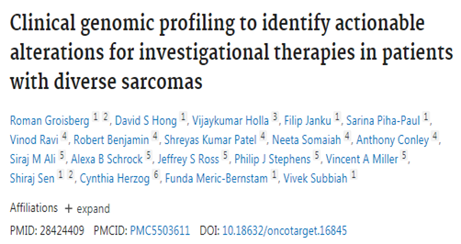
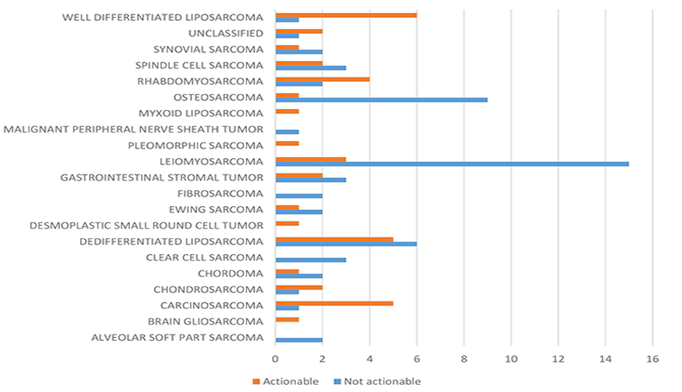
Actionable versus non-actionable mutations by sarcoma subtype
Oncotarget. Jun 2017

Slide 37
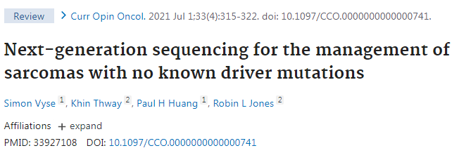
Τουλάχιστον 40% των σαρκωμάτων δεν εμφανίζουν στοχεύσιμες οδηγές μεταλλάξεις
Η χρήση της τεχνολογίας NGS χρήσιμη για την ανάδειξη
Η τεχνολογία NGS ενδείκνυται για την βελτίωση της διαγνωστικής ακριβείας και την ανάδειξη νέων θεραπευτικών επιλογών σε συγκεκριμένους τύπους σαρκωμάτων
TMB
MSI/MMR
BRCAness
πιθανοί βιοδείκτες για ανοσοθεραπεία και στοχεύσουσα θεραπεία

Slide 38
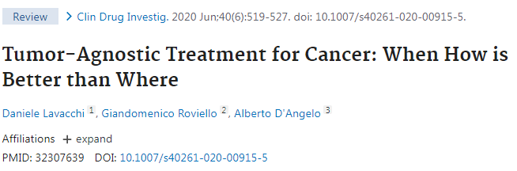
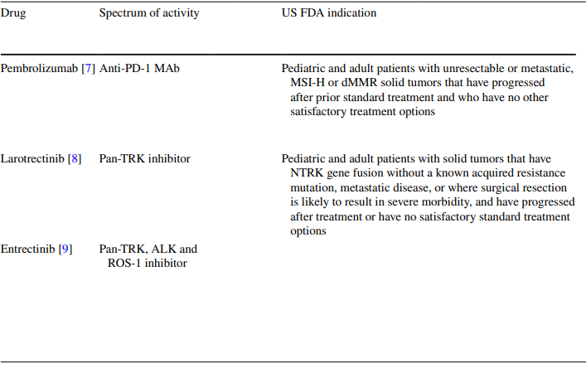
Θεραπείες ειδικές και αποτελεσματικές για συγκεκριμένες μοριακές ανωμαλίες που παρατηρούνται σε διαφορετικούς τύπους όγκων

Slide 39
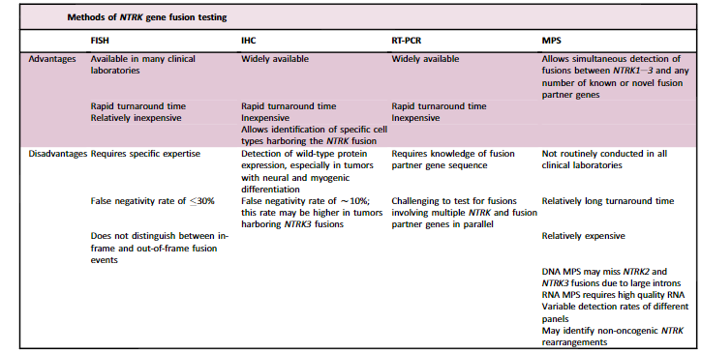
(mostly in NTRK1 fused tumors)
Demetri Ann Oncol 2020

Slide 40
Χρήση τεχνολογίας NGS για ανίχνευση NTRK συντήξεων
Targeted NGS DNA-based μεθοδολογίες
RNA-based μεθοδολογίες
Προτιμώνται για ταυτοποίηση NTRK μεταλλάξεων που σχετίζονται με επίκτητη αντοχή στους NTRK αναστολείς
Έχουν μειωμένη ευαισθησία για την ανίχνευση NTRK2/3 συντήξεων
Δεν είναι γνωστό αν οι NTRK συντήξεις που ανιχνεύονται είναι λειτουργικές
Προτιμώνται για ταυτοποίηση των NTRK συντήξεων
Επιτρέπουν την αναγνώριση νέων partner γονιδίων

Slide 41
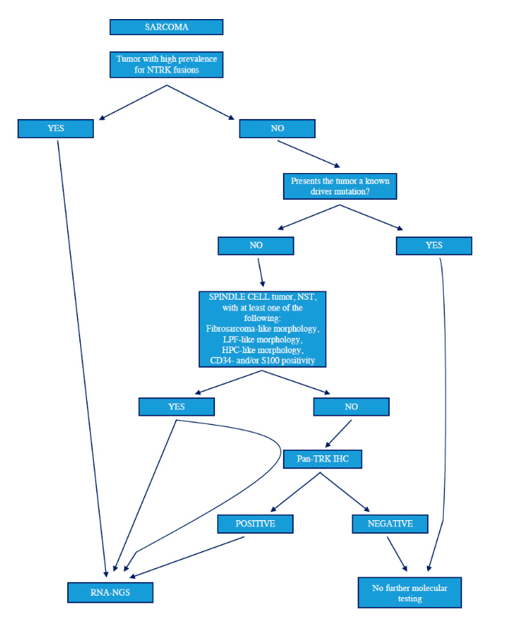
Διαγνωστικοί αλγόριθμοι για ταυτοποίηση NTRK θετικών σαρκωμάτων
Siozopoulou Diagnostics 2021

Slide 42
MMR και TMB ως βιοδείκτες στην ανοσοθεραπεία των σαρκωμάτων
Ταυτοποίηση TMB με NGS (whole exome sequencing)
Εν γένει τα σαρκώματα έχουν χαμηλό TMB
15% των αδιαφοροποίητων σαρκωμάτων έχουν TMB (σχέση με ανοσολογική υπογραφή και καλύτερη πρόγνωση)
1-2.3% των σαρκωμάτων είναι MMR deficient (επιθηλιοειδές λειομυοσάρκωμα, πλειομορφο ραβδομυοσάρκωμα, αταξινόμητο σάρκωμα, κακόηθες PEComa) και έχουν TMB σε σχέση με τα MMR-proficient
Μεταξύ των MMR proficient, TMB χαρακτηρίζει τα δερματικά σαρκώματα (αγγειοσάρκωμα, αδιαφοροποίητο δερματικό σάρκωμα)
Δεν συνιστά αφ’ εαυτού αξιόπιστο βιοδείκτη στα σαρκώματα
Σχέση με έκθεση σε υπεριώδη ακρινοβολία
Ένα ποσοστό αγγειοσαρκωμάτων στο δέρμα
Montella, Cancers 2021, Vyse Curr Opinion Oncol 2021

Slide 43
“BRCAness” ως προβλεπτικός δείκτης για PARP αναστολείς σε σαρκώματα
BRCAness: μοριακή υπογραφή ανάλογη αυτής σε καρκινώματα με απώλεια BRCA1/2 (ελλείμματα στην επιδιόρθωση θραύσεων του DNA, δομικές ανωμαλίες, ανωμαλίες σε HRD γονίδια)
>80% των οστεοσαρκωμάτων και 100% των λειομυοσαρκωμάτων εμφανίζουν BRCAness (whole exome signaling and transcriptomic analysis)
BRCAness ισχυρός δείκτης ευαισθησίας σε PARP αναστολείς
PARP αναστολείς συνδυαστικό με χημειοθεραπεία (DNA damaging agents) αποτελεσματικοί σε κυτταρικές σειρές οστεοσαρκώματος και λειομυοσαρκώματος
δεν σχετίζεται με μεταλλάξεις σε Rb1, p53, RET, FANCA, ATRX
Vyse Curr Opinion Oncol 2021

Slide 44
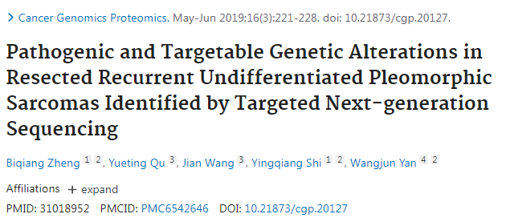
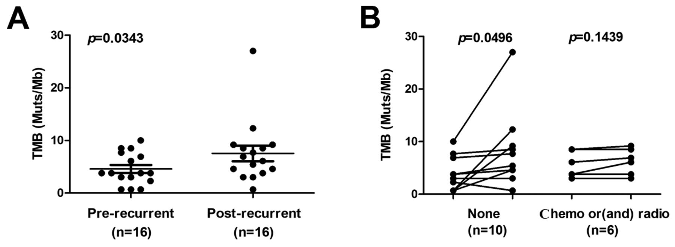
Συχνότερες μεταλλάξεις σε p53 (66%), ATRX (34%), Rb1 (28%)
Στοχεύσιμες οδηγές μεταλλάξεις σε υποτροπιάζον UPS
Σχέση μεταλλάξεων με κυτταρικό κύκλο, PI3K/AKT/mTor και RAS/MAPK σηματοδοτικά μονοπάτια
Αύξηση TMB στην υποτροπή σε σχέση με τον πρωτοπαθή όγκο
*Δυνατότητες στοχευτικής παρέμβασης σε υποτροπιάζον UPS

Slide 45
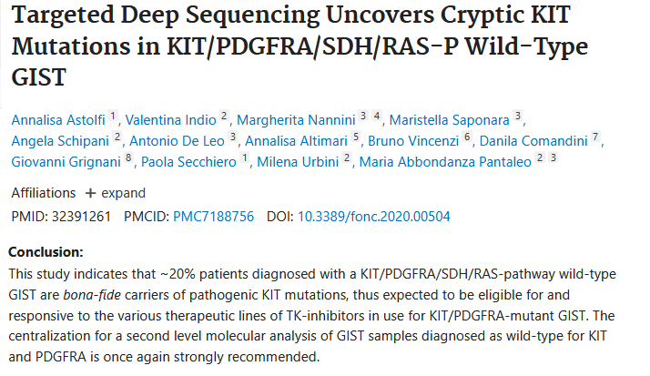
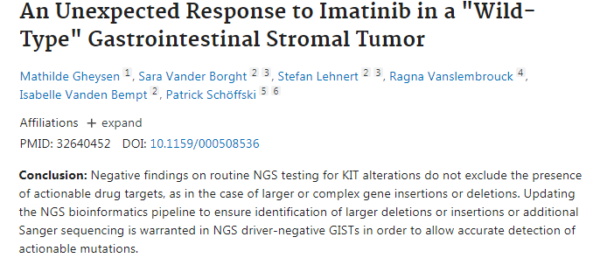
Oncol Res Treat 2020
Front Oncol 2020

Slide 46
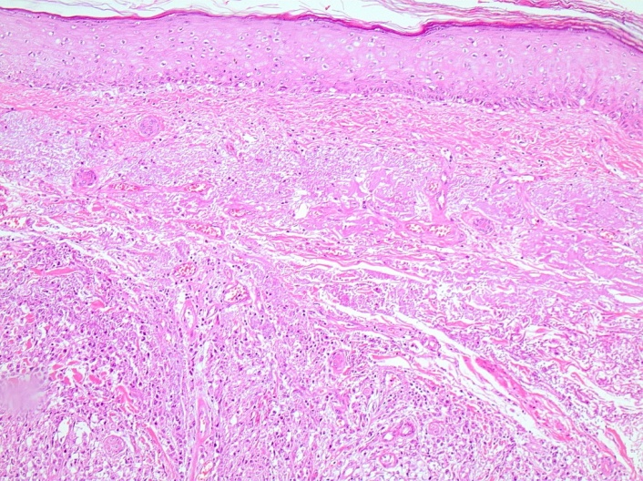
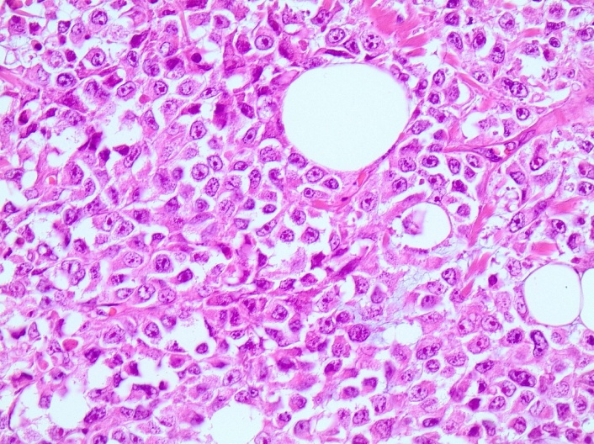
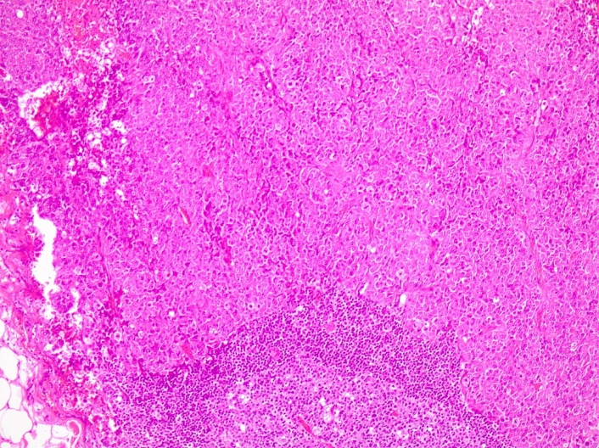
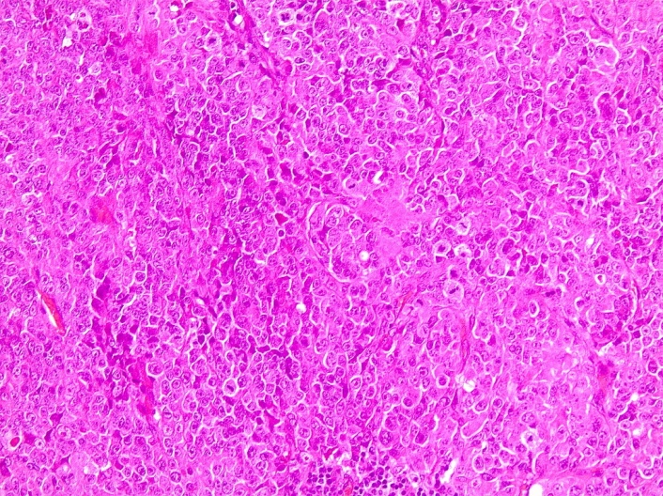
Περίπτωση 1η
Άνδρας 76 ετών με δερματικό μόρφωμα στο τριχωτό της κεφαλής και λεμφαδένες ΔΕ τραχηλικής χώρας
Συμβουλευτική γνώμη: προτεινόμενη διάγνωση άτυπο σάρκωμα Ewing
Ευρεία ανοσοϊστοχημική διερεύνηση (WT-1, CD163, NPM1, INI-1, c-Kit, PAX-5, CD2, glycophorinA, FLI-1, CD31, CD68, PGM-1, CD33, HLA-DR, CD1a, TdT, ERG, TLE-1, MPO, CD15, CD30, CD3, CD56, CD79a, p63, p40, AE1/AE3, NKX2.2, GFAP, NF, MUM-1, cyclinD1, synaptophysin

Slide 47
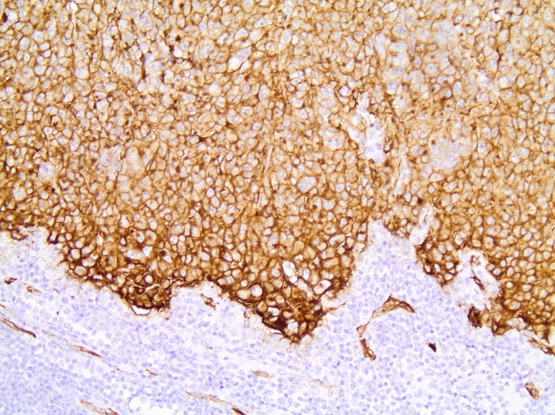
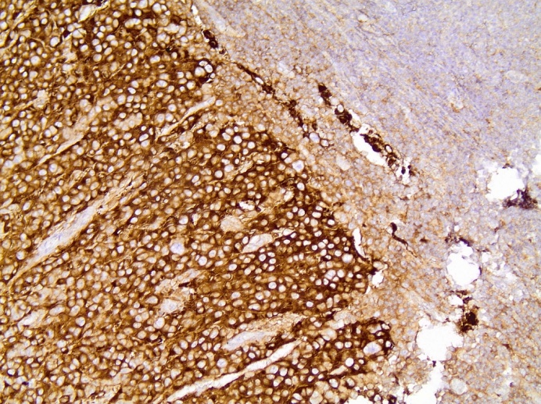
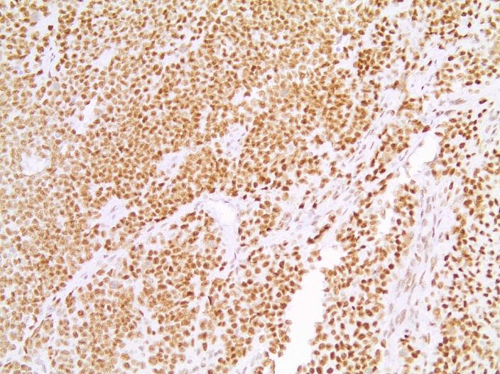
Περίπτωση 1η
Προσωρινή διάγνωση: Υψηλής κακοήθειας σάρκωμα με επιθηλιοειδή μορφολογία
ΕΜΑ+, CD34+
Διαφορική Διάγνωση
Επιθηλιοειδές σάρκωμα (*διατήρηση INI-1)
Επιθηλιοειδές αγγειοσάρκωμα (CD146+ κυτταρομετρία ροής)
NGS με RNA fusion sarcoma panel: απουσία διαμετάθεσης
CD34
EMA
INI-1

Slide 48
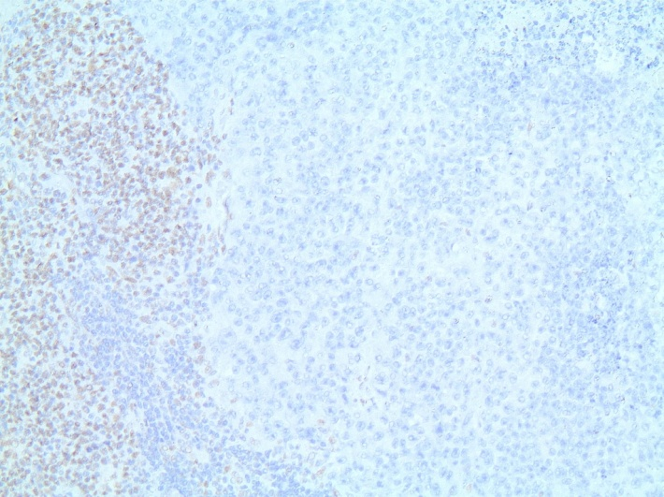
Περίπτωση 1η
FISH break-apart για EWSR1 θετικό για αναδιάταξη γονιδίου
Oncomine Comprehensive Panel: Μεταλλάξεις SMARCA4
Απώλεια έκφρασης BRG1
Τελική διάγνωση: SMARCA-4 deficient επιθηλιοειδές σάρκωμα “εγγύς τύπου”
Tazemetostat in advanced epithilioid sarcoma: current status and future perspectives
Simeone N, Future Oncol. 2021
Rapid and complete response to combination Anti-CTLA-4 and Anti PD-1 checkpoint inhibitor therapy in a patient with stage IV refractory end stage epithelioid sarcoma: A case report
Pecora A, J Immunother 2020
BRG1

Slide 49
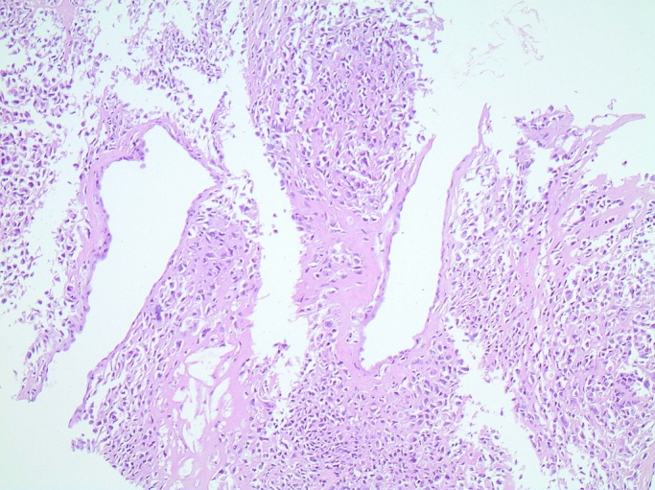
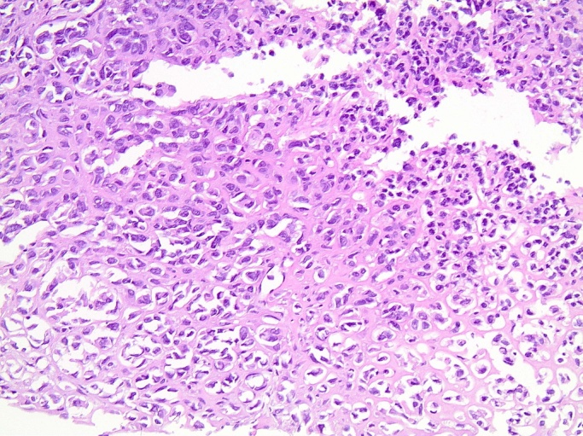
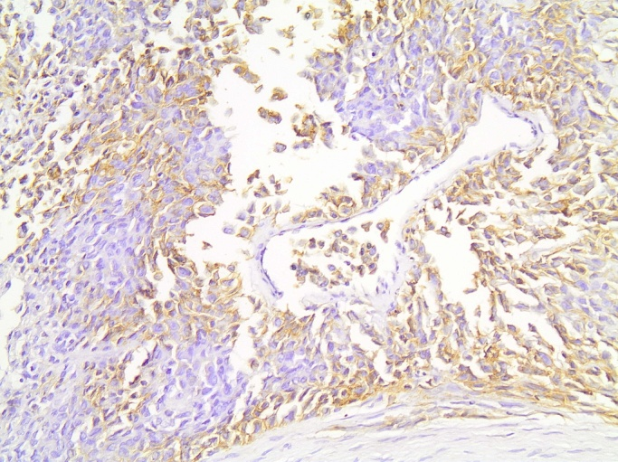
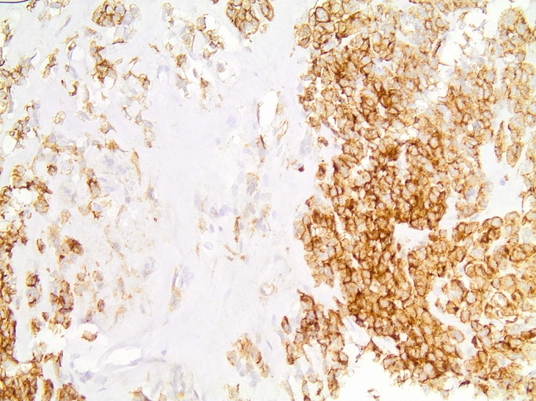
Περίπτωση 2η
Γυναίκα ηλικίας 48 ετών με όγκο μαλακών μορίων ΔΕ γλουτιαίου μυός μεγ. διαμ. 12εκ
Βιοπτικό υλικό δια βελόνης
Ανοσοϊστοχημικός έλεγχος: CD99, cKit, Desmin, INI-1, SMA , CD56, D2-40, ERG, WT1, HMB-45, EMA, CD34, MART1, CD31, Fli-1, Synaptophysin, Pankeratin, S100, CD30, LCA, MUC-4
CD99
EMA

Slide 50
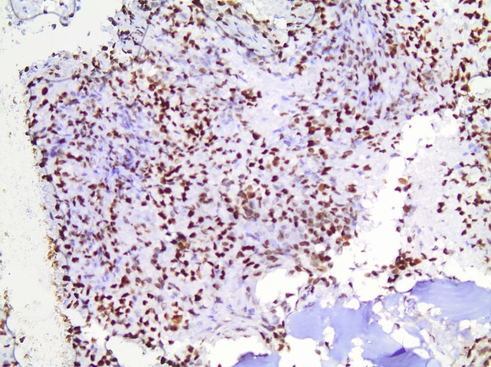
Περίπτωση 2η
Συνεστήθη έλεγχος με NGS
Προσωρινή διάγνωση:
Υψηλή κακοήθειας σάρκωμα με επιθηλιοειδή μορφολογία
Χημειοθεραπεια (docorubicin)
Απουσία ανταπόκρισης, εμφάνιση πνευμονικών μεταστάσεων
Γονίδιο σύντηξης NAB2-STAT6
Archer Fusion Sarcoma Panel
Πυρηνική θετικότητα STAT6
Τελική Διάγνωση: Κακοήθης μονήρης ινώδης όγκος
Efficacy and safety of Pazopanib for recurrent of metastatic solitary fibrous tumor
Ebata T, Oncology 2018
Pazopanib as first line treatment for solitary fibrous tumours: the Royal Marsden Hospital experience Maruzzo M, Clin Sarcoma Res 2015
STAT6
Υποστροφή πνευμονικών μεταστάσεων

Slide 51
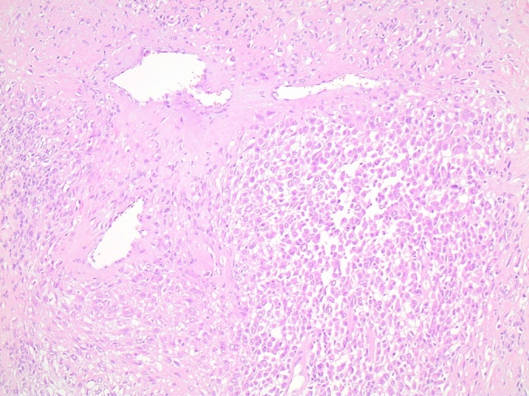
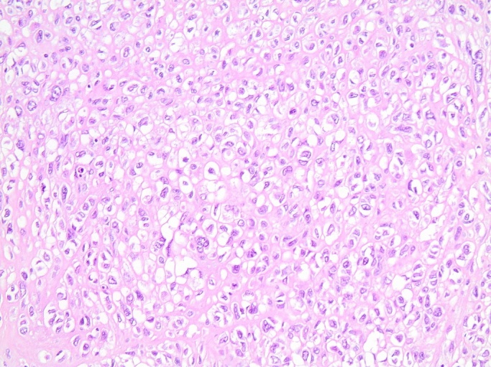
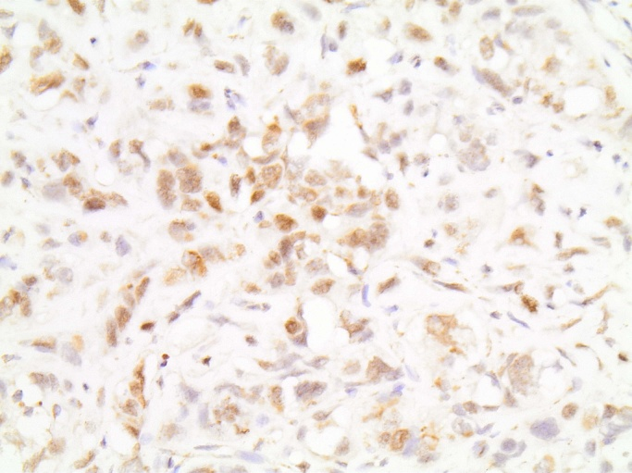
Περίπτωση 2η
Παρασκεύασμα χειρουργικής εκτομής του νεοπλάσματος
Απουσία στοιχείου καλοήθους μονήρους ινώδους όγκου
STAT6

Slide 52
Μηνύματα για το σπίτι
Οι NGS αναλύσεις (κυρίως RNA) έχουν αποκτήσει εξέχουσα θέση στη διαγνωστική προσπέλαση των μυοσκελετικών όγκων, ως συμπληρωματικό εργαλείο της ανοσομορφολογικής διερεύνησης και του FISH
Η αξιοποίηση των πληροφοριών της NGS τεχνολογιών από τον παθολογοανατόμο αναμένεται να βελτιώσει τη διαγνωστική ακρίβεια και την ορθότερη και εξατομικευμένη θεραπευτική αντιμετώπιση των σαρκωμάτων, αναδεικνύοντας στοχεύσιμες μοριακές αλλαγές .

Slide 53
Ευχαριστώ

